Slide 1


上海化工区产业绿色发展专项
申报审核解读
上海市能效中心
2022年5月
能效创造价值
低碳创新生活

Slide 2

一、政策解读（方向2、方向3）
二、申报审核要求
三、本市工业节能相关政策

Slide 3
一、政策解读-支持方向
《上海化学工业区产业绿色发展专项扶持实施办法》（沪化管〔 2021〕25号）
《关于开展2022年度上海化学工业区产业绿色发展专项扶持项目申报工作的通知》(沪化管〔2022〕15号)
  方向2：企业实施的节能、节水和基础工艺绿色化改造项目。
  方向3：企业创建绿色制造体系，包括：绿色工厂、绿色产品、绿色供应链管理示范企业等。

Slide 4
一、政策解读-支持标准
支持标准：
方向2
方向3
类型 | 固定资产投资 | 非固定资产投资
 |  | 投资≤50万元 | 投资>50万元
支持标准 | ≤30% 且 ≤500万元 | 50% | ≤30% 且 ≤100万元
类型 | 国家级绿色工厂 | 国家级绿色供应链 | 绿色设计产品 | 委托第三方机构开展 绿色制造体系创建评价
支持标准 | 100万元 | 50万元 | 30万元/类产品 且 累计不超过50万元 | ≤50%（委托额） 且 ≤10万元/项 按实

Slide 5
一、政策解读-申报条件
申报条件：
（一）在化工区内生产经营的独立法人单位，注册地原则上应设在化工区，且具有健全的管理制度，财务和信用良好。
（二）符合支持方向2的项目，应于2021年1月1日至12月31日期间建成并稳定运行，项目示范作用明显，资源利用、环境或安全效益显著，并具有相关的成果和绩效报告。
立项的固定资产投资类项目投资额应在300万元以上，并按国家、本市有关要求和规定取得相关部门审批文件，已办结竣工验收。
非立项项目的固定资产投资应在100万元以上。
非固定资产投资类项目经第三方核定的投资额应在30万元以上。
经第三方核定
Notes:
1、化工区的专项对投资金额有要求，企业申报时需要确认金额满足申报要求

Slide 6
一、政策解读-申报条件
申报条件：
（三）已通过其他渠道获取市级财政资金和化工区发展资金支持的项目，不再予以支持。
（四）对于方向1、方向2，每家申报单位同一年度申报的项目分别不超过2项。
（五）绿色制造体系奖励项目须列入国家级绿色工厂、绿色设计产品、绿色供应链管理示范企业名单。
允许同一家企业打包申报方向2项目

Slide 7
二、申报审核流程-2021年申报通知要求
（一）组织方式
上海化学工业区产业绿色发展专项扶持采取“集中申报，统一审核”方式。
（二）申报时间
通知发布之日起至2022年6月15日。
（三）申报途径
项目申报采取书面申报的方式，各申报单位将书面申报材料盖章后，提交至管委会一门式受理窗口。
（四）审核方式
管委会对申报材料的完备性进行审核，对不符合要求或缺少相关内容的申报材料予以退回或要求申报企业在限定时间内补齐。资料完备后，管委会委托中心开展审核。

Slide 8
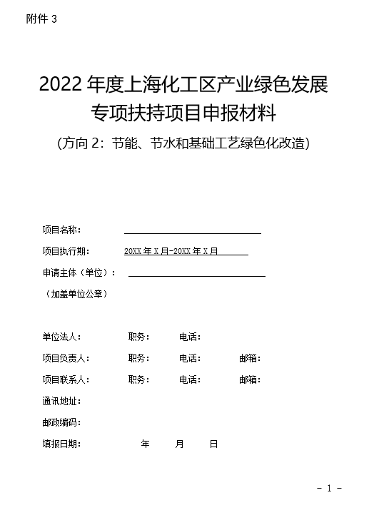
二、申报审核流程-申报资料要求（方向2）
申报材料：封面
Notes:
1、项目执行期满足申报要求
2、项目负责人、项目联系人
3、电话正确

Slide 9
二、申报审核流程-申报资料要求（方向2）
申报材料：一、单位基本信息表
企业（单位）名称
社会统一信用代码
注册地址 |  | 注册时间
财税户管地址
实际经营地址
企业类型 （按营业执照） |  | 注册资金（万元）
开户银行 |  | 账号
信用等级 |  | 职工总数（人）
主要股东（按股权比例列出前三名） | 股东名称 | 股权比例（%）
主营业务

Slide 10
二、申报审核流程-申报资料要求
申报材料：二、企业扩展信息表
上年变压器装机容量（kVA） |  | 上年用电设备装机容量（kW） |  | 上年申请最高契约用电量（kW） |  | 上年申请最低契约用电量（kW）
上年综合能耗（吨标煤∕年） |  | 其中用电量（万kWh） |  | 其中用热量（GJ） |  | 其中用水量（m3）
新能源及可再生能源占综合能耗的比例（%）

Slide 11
二、申报审核流程-申报资料要求
申报材料：三、项目基本信息表
项目名称 |  |  |  | 工程类别
开工日期 |  | 竣工日期 |  | 项目总投资（万元）
节能实物量 |  |  |  | 节能折标量（吨标煤）
其他节约资源实物量及成效
简述项目节能节水、基础工艺绿色化改造措施：
简述项目先进性：
Notes:
1、开竣工日期与封面一致
2、项目先进性描述

Slide 12
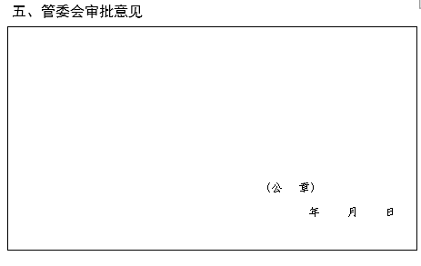
二、申报审核流程-申报资料要求
申报材料：四、单位负责人审查意见
本单位郑重承诺提供的申报材料、资金筹措方案、财务能力均真实有效，该项目未通过其他渠道获取市级财政资金和化工区发展资金支持。如有弄虚作假的行为，本单位承担全部法律责任。 单位负责人签章： （公 章） 年 月 日
申报材料：五、管委会审批意见

Slide 13
二、申报审核流程-申报资料要求
申请报告
1、项目名称
需含主体改造技术或设备内容
2、企业用能概述（字数300～500字）
2.1阐述企业隶属关系、所属行业
2.2上年度工业总产值、主要产品、能源品种、总能耗
3、项目概述（字数500～1000字）
3.1开竣工日期
3.2项目改造前边界范围内运行及用能情况
3.3主要改造内容（流程图）
3.4项目改造后边界范围内运行及用能情况
4、技术原理（字数500～1000字）
阐述该项目采用的主要节能技术（节能产品）的节能原理（技术特点），及与原设计或原产品能效对比说明等（含在行业、国内、国际领先程度说明）。（节水、基础工艺绿色化改造参照填报）。
5、项目节能量
5.1改造前能耗情况（计量情况）
5.2改造后能耗情况（计量情况）
5.3节能量测算过程：（必须提供计算公式、并说明公式中每个参数的数据来源）（节水、基础工艺绿色化改造参照填报。）

Slide 14
二、申报审核流程-申报资料要求
6、项目投资额及回收期
6.1项目投资额（按附表填写）
详细说明项目主体设备费用、工程费用等
序号 | 名称 | 投资金额 | 投资比例 | 备注
1 | 建筑工程费
2 | 安装工程费
3 | 设备购置费
4 | 其他费用
5 | 合计
6.2按照年节能效益计算投资回收期
7、项目适用对象
8、项目推广和复制潜力
9、本项目实施后的效果
9.1项目实施前，单位产品能耗和单位产值能耗是多少，举例说明。
9.2项目实施后，单位产品能耗和单位产值能耗是多少，举例说明。
（节水、基础工艺绿色化改造参照填报）。
设备配套的软件费用
人工费、出差费用等
√

Slide 15
二、申报审核流程-申报资料要求
附件：
1.申报单位营业执照
2.项目工程开工证明和竣工验收报告
3.项目投资明细表、设备清单及相关合同和财务凭证
4.项目节能量计算数据的溯源凭证
5.项目改造前、后边界内相关设备的用能量记录、产量记录、现场照片等证明材料
6.近三年报统计局能源购销存统计报表
7.近三年的产值产量的统计报表（最好是上报统计局或政府主管部门的报表）
8.申报材料真实性承诺书
以上材料只需提供复印件，如果单一材料页数较多，复印关键内容且不少于其中5页。

Slide 16
二、申报审核流程-需企业参与过程
企业申报
现场审核（技术）
现场审核（财务）
专家复审会议

Slide 17
二、申报审核流程-注意事项
项目投资额：
1、如果项目投资额较大，建议进行专项审计并在申报时附上审计报告
2、无专项审计报告的，必须有投资额明细表、发票、合同
3、如果有分摊的，无书面的分摊依据，则该部分投资额不认可
项目节能或节能原料量：
节能、节水改造的效果必须提供书面的可追溯的记录，如果现场无计量表具获得实际节能效果的数据，则无法认可此部分的节能量
申报范围：
1、节能、节水项目申报要求是在原有设备基础上进行改造，因此企业开展的光伏项目建议申报市发改委的《上海市可再生能源和新能源发展专项资金扶持办法（2020版）》专项
2、节能量较大但投资额未达到申报要求的可以申报市经信委的《上海市工业节能和合同能源管理项目专项扶持办法》 ( 沪经信法[2017]220号 )

Slide 18
二、申报审核要求-申报资料要求（方向3）
（二）方向3
1、企业营业执照；
2、申请绿色制造体系奖励的，需提供列入国家级绿色工厂、绿色设计产品、绿色供应链管理示范企业名单的证明文件；
3、第三方评价报告；
4、申请绿色制造体系评价补贴的，需提供委托第三方机构开展绿色制造体系创建评价补贴的合同和财务凭证；
5、其他管委会认为需要提交的材料。
申报材料纸质版一式三份，采用A4纸双面打印，另附电子版一份。

Slide 19
三、本市工业节能相关政策-工业节能政策
本轮市级工业节能和合同能源管理专项政策已于2021年12月31日到期，新一轮政策正在修订中。
项目型式 | 类型 | 补贴情况 | 化工区政策区别
节能技改 | 工业类 | 补贴额度：600（元/吨标煤） 补贴门槛：300（吨标煤） 不超过投资额的30%，最高500万元 | 1、按照投资额补贴 2、无节能量门槛要求 3、投资额有门槛 4、节水项目也可申报
能源管理中心 | 企业级、园区级 | 投资额20%，最高1000万元 | /
能源管理体系 | 认证 | 10万元/家（首次通过认证） | /
Notes:
高效电机：新建项目节能审查意见中明确要求使用节能电机的不予补贴

Slide 20
三、本市工业节能相关政策-绿色制造体系建设
在塑料、包装、日化、家电、机械、汽车、电子等领域创建10家绿色设计示范企业。
01
创建10家绿色设计示范企业
国家级绿色工厂100家，电子电器、机械行业绿色供应链10家，国家级绿色园区占比20%以上。
02
创建200家四绿企业
03
开展零碳工厂试点
开展2-3家零碳工厂试点示范。
Notes:
依据《上海市绿色制造体系建设实施方案(2021-2025年)》，全市建设100个绿色工厂、20个绿色园区，开发100项绿色产品，打造10条绿色供应链，创建一批国家级绿色制造示范单位

Slide 21
三、本市工业节能相关政策-绿色制造体系建设
工信部2017年9月、2018年2月、2018年10月、2019年9月、2020年10月、2022年1月发布六批：
1、绿色工厂201家，绿色设计产品193种，绿色园区24家，绿色供应链管理示范企业15家/上海2家绿色工厂（能效中心1家）
2、绿色工厂208家、绿色设计产品53种、绿色园区22家、绿色供应链管理示范企业4家/上海2家绿色工厂（能效中心1家）
3、绿色工厂391家、绿色设计产品480种、绿色园区34家、绿色供应链管理示范企业21家/上海8家绿色工厂（能效中心1家）
其中化工区：科思创聚合物（中国）有限公司

Slide 22
三、本市工业节能相关政策-绿色制造体系建设
工信部2017年9月、2018年2月、2018年10月、2019年9月、2020年10月、2022年1月发布六批：
4、绿色工厂602家、绿色设计产品371种、绿色园区39家、绿色供应链管理示范企业50家/上海16家绿色工厂（能效中心6家）
5、绿色工厂719家、绿色设计产品1073种、绿色工业园区53家、绿色供应链管理企业99家/上海28家绿色工厂（能效中心8家）
其中化工区：舒驰容器（上海）有限公司（第五批）
6、绿色工厂662家、绿色设计产品989种、绿色工业园区52家、绿色供应链管理企业107家/上海23家绿色工厂（能效中心3家）
其中化工区：上海巴斯夫聚氨酯有限公司

Slide 23
三、本市工业节能相关政策-专用设备退税政策
国家文件
《关于执行环境保护专用设备等企业所得税优惠目录的通知》
《关于环境保护 节能节水 安全生产等专用设备投资抵免企业所得税有关问题的通知》（国税函〔2010〕256号）
设备认定范围文件
《节能节水专用设备企业所得税优惠目录》（2017年版）
环境保护专用设备企业所得税优惠目录》（2017年版）
《安全生产专用设备企业所得税优惠目录》（2018年版）

Slide 24
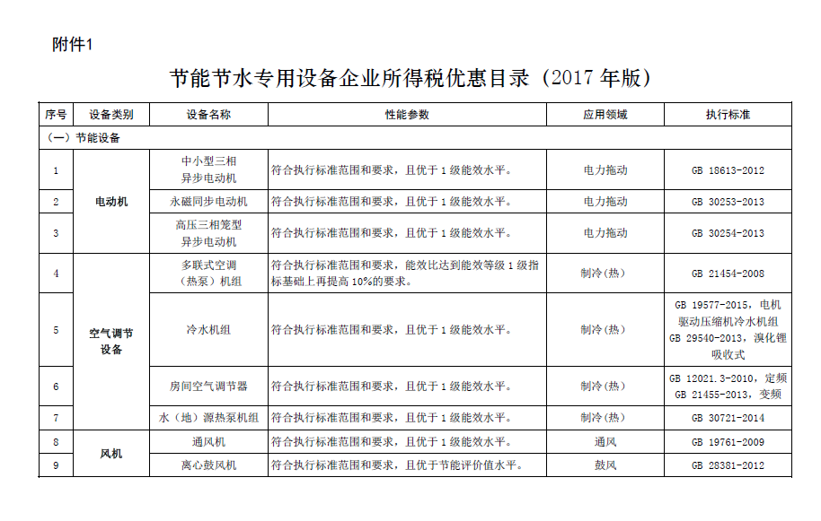
三、本市工业节能相关政策-专用设备退税政策

Slide 25
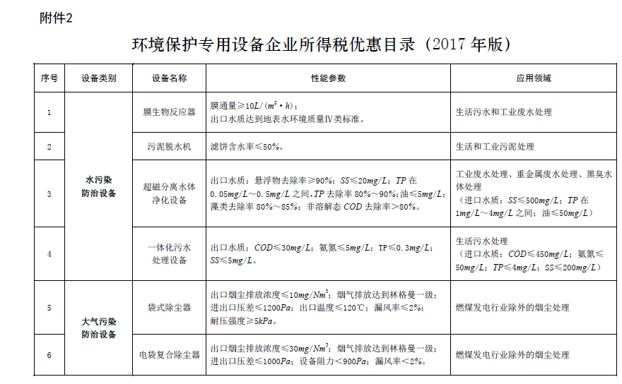
三、本市工业节能相关政策-专用设备退税政策

Slide 26
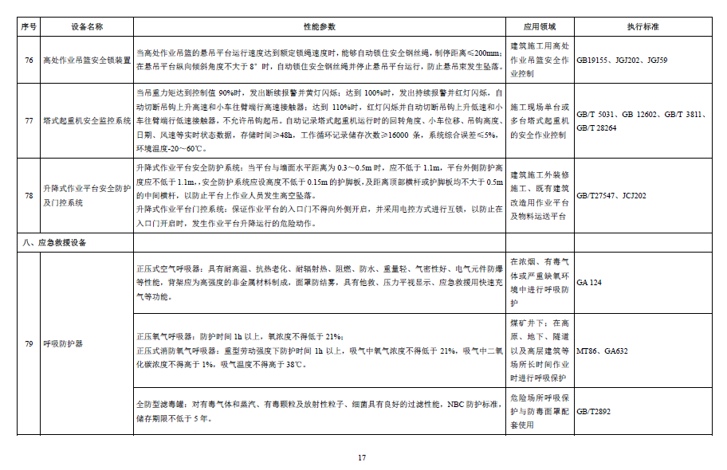
三、本市工业节能相关政策-专用设备退税政策

Slide 27
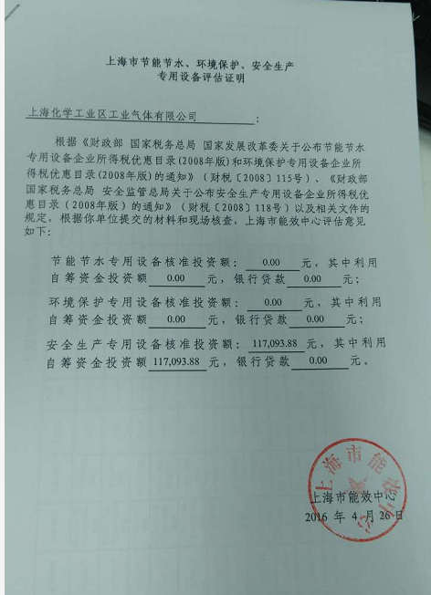
退税办理
通过审核认定的企业，凭市上海市能效中心的《专用设备评估证明》，到主管税务机关办理企业所得税抵免优惠手续。

Slide 28
谢谢聆听！
市能效中心审核工作负责人：
张 禕 18918883527
能效创造价值
低碳创新生活

